Slide 1

PROIECT SINCRETIC SDA
Student: Grecu Maria-Catalina
Notes:
NOTĂ:
Pentru a modifica imaginea de pe acest diapozitiv, selectați-o și ștergeți-o. Apoi faceți clic pe pictograma Imagini din substituent pentru a insera propria imagine.

Slide 2
Cerintele proiectului nr.7
Se dă un număr natural N. Se cere să se afișeze toate elementele șirului lui Fibonacci mai mici sau egale cu N.

Slide 3
Codul problemei
Declararea si citirea
Se afiseaza textul daca numarul nu este valid
int x1 = 1, x2 = 1, x3 = 2; // sunt necesari ultimii 2 termeni din sirul lui fibonacci pentru a genera unul nou = suma celor doi temeni
Afisarea primilor 3 termeni
else if (N >= 1) { // daca variabila este mai mare ca 1 trecem pe celalalt branch
Termenul nou generat e suma celolalte 2 din sir
while (x3 <= N) { // loop
int N; // declararea unei variabile
scanf_s ("%d", &N); // citirea variabilei de tip integer
if (N < 1) {
printf("Numarul intodus nu este valid\n"); // se afiseaza textul daca numarul nu este valid
}
printf(" 0 1 1 "); // afisam primii 3 termeni
printf("%d ", x3); // afisam termenul nou generat
x1 = x2; // trecem la urmatorii 3 termeni si eliminam primul din sirul de 3 termeni pr a forma unul nou
x2 = x3;
x3 = x1 + x2; // termenul nou generat e suma celorlalte doua din sir

Slide 4
Leonardo Fibonacci
Despre viata si lucrarile lui Fibonacci
Sirul lui Fibonacci

Slide 5
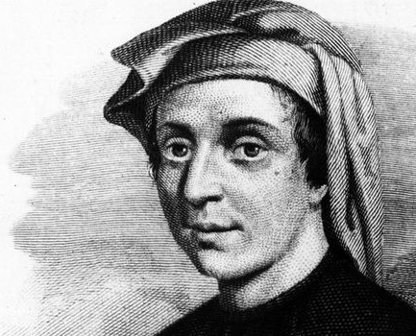
Leonardo Fibonacci Fostul matematician
Leonardo Fibonacci, cunoscut și sub numele de Leonardo din Pisa, Leonardo Pisano, Leonardo Bonacci, sau pur și simplu Fibonacci, a fost un matematician italian considerat drept „cel mai talentat matematician din Occidentul Evului Mediu” .

Slide 6
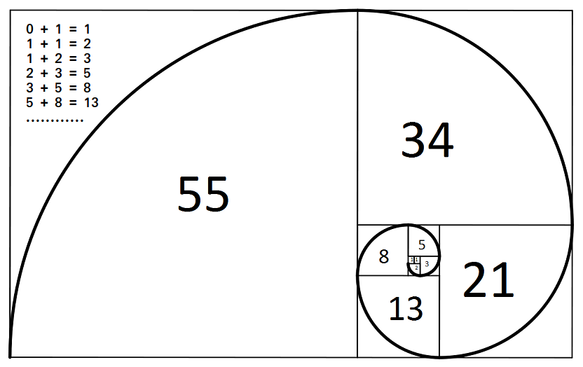
Fibonacci este cel mai bine cunoscut lumii moderne pentru:
Răspândirea sistemului de numărare hindu-arab în Europa, prin publicarea în primul rând la începutul secolului al 13-lea a cărții sale denumită Cartea de calcul , sau Liber Abaci.
Un șir de numere, care i-a purtat ulterior numele, și anume șirul lui Fibonacci, pe care el nu l-a descoperit, dar pe care l-a folosit ca un exemplu în cartea sa, Liber Abaci.
Numerele Fibonacci sunt numere naturale care fac parte din următorul șir, în care fiecare număr este egal cu suma celor două de dinainte: 1, 1, 2, 3, 5, 8, 13, 21, 34, 55, 89, 144, …
Termenul F_{n} este calculat prin următoarea relație de recurență:
F_{n} = F_{n-1} + F_{n-2}

Slide 7
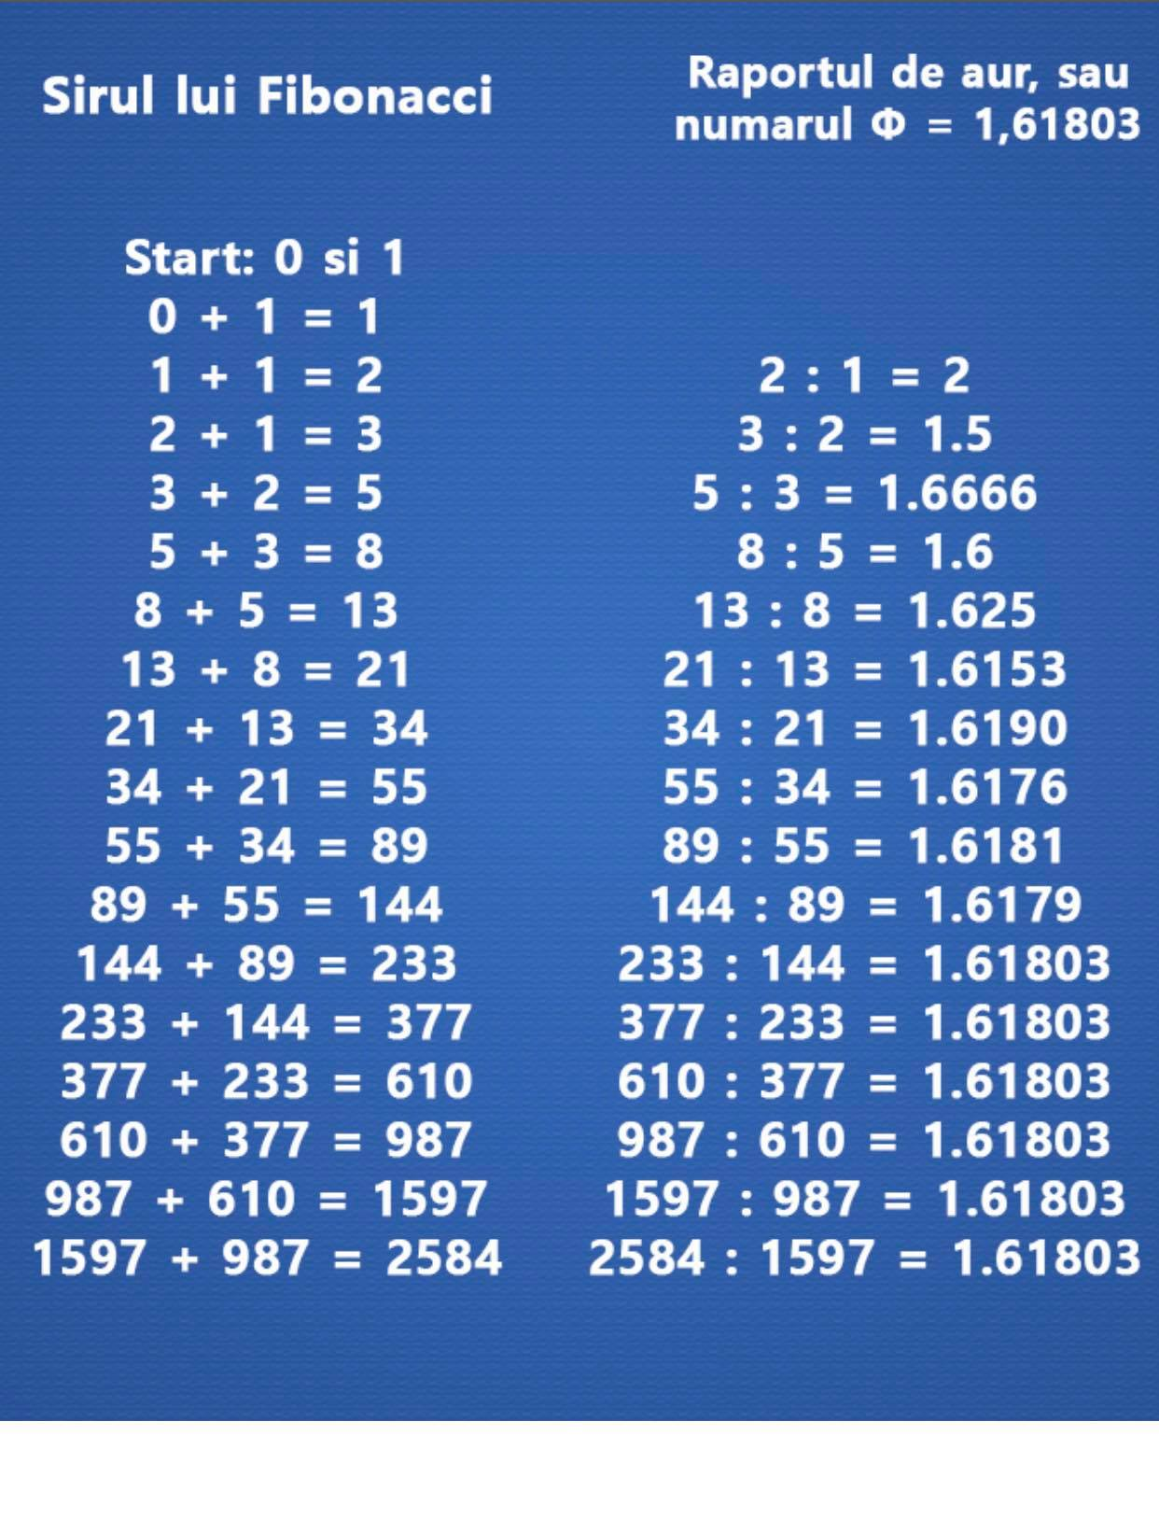
Sirul lui Fibonacci si Raportul de aur
Sirul lui Fibonacci si Raportul de aur se afla intr o stransa legatura, numerele din raportul de aur obtindu se impartind un numar din Sirul lui Fibonacci la precedentul sau.
Una din cele mai spectaculoase caracteristici a sirului lui Fibonacci si a numarului de aur este frecventa foarte mare cu care il regasim in natura:
. cochiliile de melci
galaxia noastra are incorporata spirala de aur
numarul petalelor celor mai multe flori se afla printre sirul lui Fibonacci (1, 2, 3, 5, 8, …)
Numarul Φ (sau „phi” – in limba greceasca) se obtine impartind un element al Sirului la precedentul sau.
Primul lucru pe care il observam in acest sir este ca daca impartim un element al sirului Fibonacci la precedentul sau obtinem: 1.61803 . Acest lucru este valabil de la elementul 14 in sus

Slide 8
Curiozitati despre sir si numarul de aur
Numarul de aur poate fii regasit de nenumarate ori in natura:
1. PETALELE FLORILOR: Numarul petalelor florilor apartine sirului Fibonacci, iar distanta dintre petale este mereu de 1,618...din circumferinta
2. COCHILIILE: Cochiliile melcilor urmeaza spirala logaritmica, cum face si cochlea urechii interne. Mai poate fi vazuta si la coarnele anumitor specii de capra si la forma unor panze de paianjen.
3. Ramurile copacilor:Sirul lui Fibonacci mai poate fi vazut in modul in care se formeaza sau se ramifica ramurile copacilor. Un trunchi principal va creste pana produce o ramura, care creeaza doua puncte de crestere.
Numarul de aur poate fii regasit de nenumarate ori in arta:
Grecii antici aparent foloseau magia numerelor în arhitectura, un bun exemplu e Partenonul din Atena. Inspirați de greci, viitoarele generații de arhitecti și’au proiectat clădirile bazându’se pe această proporție minunată. Nici pictorii nu au ignorat’o.
Se spune că Leonardo Da Vinci folosea Proporția de Aur pentru a păstra proporțiile figurilor umane din picturile sale – în acest fel proporția de aur a ajuns în paginile nuvelei lui Dan Brown.
.

Slide 9
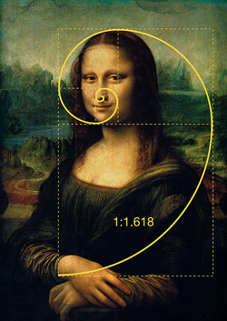
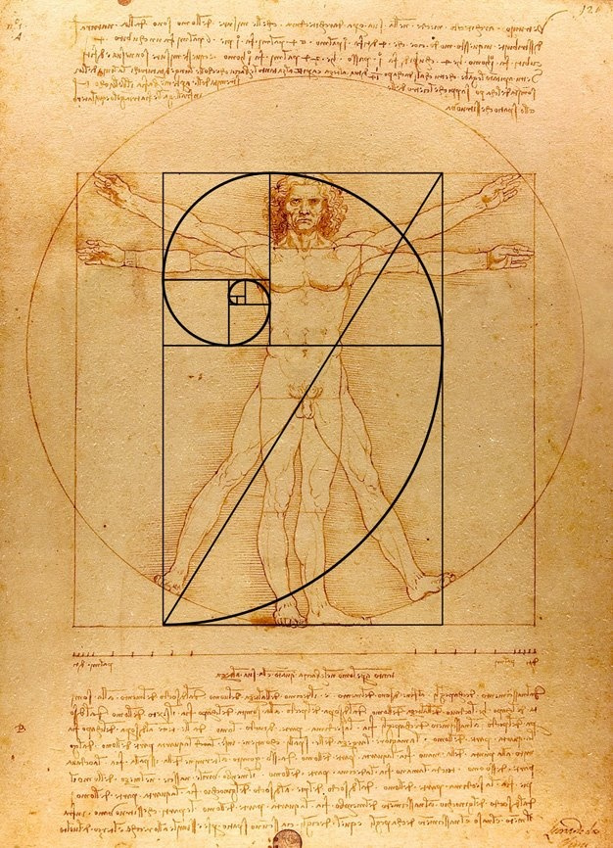
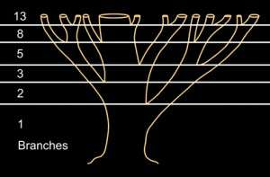
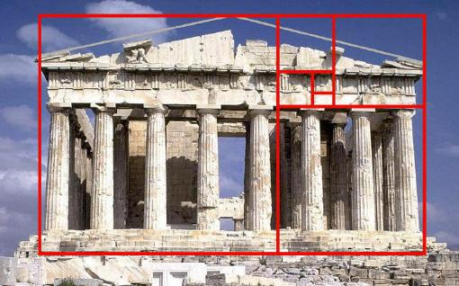

Slide 10
VA MULTUMESC PENTRU ATENTIE!

